Slide 1
ULOGA MIKROORGANIZAMA U SANACIJI I OČUVANJU ŽIVOTNE SREDINE

Slide 2
MIKROORGANIZMI U PREČIŠĆAVANJU OTPADNIH VODA
-BIOLOŠKI PROCESI PREČIŠĆAVANJA OTPADNIH VODA SE TEMELJE NA OSNOVNIM BIOLOŠKIM ZAKONITOSTIMA I PROCESIMA KOJI SE JAVLJAJU U PRIRODI I U ČIJOJ OSNOVI LEŽI KRUŽENJE MATERIJE I PROTOK ENERGIJE U EKOSISTEMU.
-NEZAVISNO OD UTICAJA ČOVJEKA , KAO REZULTAT ISTOVREMENOG DJELOVANJA FIZIČKIH, HEMIJSKIH I BIOLOŠKIH PROCESA, U VODAMA DOLAZI DO SMANJENJA KONCENTRACIJE ZAGAĐUJUĆIH MATERIJA, ILI DO POTPUNOG IŠČEZAVANJA NEKIH OD NJIH.
-OVI PROCESI PREDSTAVLJAJU PRIRODNE PROCESE SAMOPREČIŠĆAVANJA.
BIOLOŠKI PROCESI PREČIŠĆAVANJA OTPADNIH VODA SE ZASNIVAJU NA NEKIM OSNOVNIM PRINCIPIMA KOJI ČINE I OSNOVNU RAZLIKU OD PROCESA U INDUSTRIJSKOJ MIKROBIOLOGIJI A TO SU;
1.U PROCESIMA PREČIŠĆAVANJA UČESTVUJU RAZLIČITI MIKROORGANIZMI IZ DATE PRIRODNE SREDINE ČIJI SE RAST I RAZVOJ NE ODIGRAVAJU U OPTIMALNIM USLOVIMA KAO ŠTO JE TO SLUČAJ SA INDUSTRIJSKIM PROCESIMA
2.SUPSTRAT PREDSTAVLJAJU OTPADNE VODE KOJE PO HEMIJSKOM SASTAVU I OSTALIM KARAKTERISTIKAMA MOGU BITI RAZLIČITE-OD GRADSKIH DO SPECIFIČNIH INDUSTRIJSKIH OTPADNIH VODA

Slide 3
3.KONCENTRACIJE SUPSTRATA SU NISKE U ODNOSU NA OPTIMALNE VRIJEDNOSTI ZA GAJENJE MIKROORGANIZAMA
4.PROCES JE USMJEREN NA RAZGRADNJI ORGANSKIH MATERIJA
5.FLOKULACIJA (STVARANJE PAHULJIČASTIH TVOREVINA) I TALOŽENJE MIKROORGANIZAMA JEDAN JE OD VAŽNIH USLOVA ZA PREČIŠĆAVANJE OTPADNIH VODA

Slide 4
AEROBNI POSTUPCI PREČIŠĆAVANJA OTPADNIH VODA

Slide 5
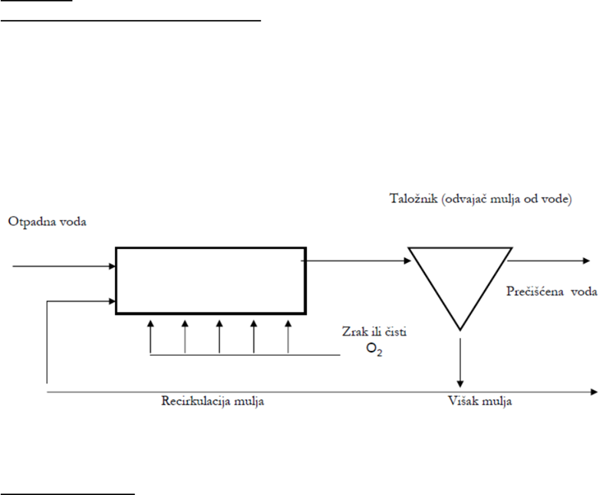
KAO I U PRIRODNIM PROCESIMA SAMOPREČIŠĆAVANJA, TAKO I U VJEŠTAČKIM USLOVIMA, POSTOJE AEROBNI I ANAEROBNI PROCESI PREČIŠĆAVANJA.
AEROBNI BIOLOŠKI PROCESI PREČIŠĆAVANJA OTPADNIH VODA SU:
-PROCESI AKTIVNIM MULJEM,
-PROCESI BIOLOŠKE FILTRACIJE,
-PROCESI U JEZERIMA ILI LAGUNAMA
NAJČEŠĆI NAČIN PREČIŠĆAVANJA OTPADNIH VODA ZAGAĐENIH ORGANSKIM MATERIJAMA JE PROCES AKTIVNIM MULJEM.OVAJ NAČIN BIOLOŠKOG PREČIŠĆAVANJA ZASNIVA SE NA SPOSOBNOSTI MIKROORGANIZAMA DA U PROCESIMA NJIHOVE ŽIVOTNE DJELATNOSTI KORISTE RAZLIČITA ORGANSKA I NEORGANSKA JEDINJENJA KOJA SE NALAZE U OTPADNOJ VODI.
PRINCIP PREČIŠĆAVANJA POMOĆU AKTIVNOG MULJA SLIKA 1

Slide 6
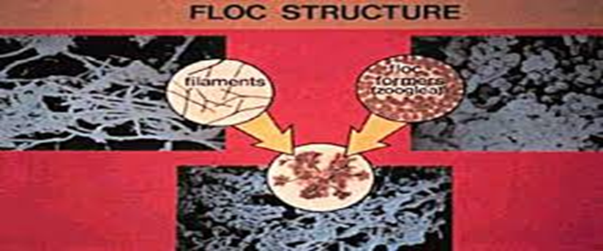
AKTIVNI MULJ KAO ŽIVOTNA SREDINA JE VRLO SPECIFIČAN.NJEGOVA NAJVAŽNIJA KARAKTERISTIKA JE ISTOVREMENO PRISUSTVO VEĆE KOLIČINE ORGANSKIH MATERIJA I RASTVORENOG KISEONIKA .
BOJA MULJA MOŽE BITI SIVOMRKA, SMEĐA, TAMNOMRKA , CRNA ŠTO ZAVISI OD KARAKTERISTIKA OTPADNIH VODA , OD KOJIH SE MULJ FORMIRA.
CJELOKUPNI EFEKAT PREČIŠĆAVANJA OTPADNIH VODA ZAVISI OD AKTIVNOSTI MIKROORGANIZAMA MULJA, KAO I NJIHOVOG IZDVAJANJA IZ MULJNE SMJEŠE
PO SVOJOJ STRUKTURI AKTIVNI MULJ PREDSTAVLJA PAHULJIČASTU MASU .
ORGANIZMI AKTIVNOG MULJA SE NALAZE U ILI NA PAHULJICAMA
PO NEKIM AUTORIMA STVARANJE PAHULJICA JE SPECIFIČNA OSOBINA SAMO NEKIH BAKTERIJA, A PO MIŠLJENJU DRUGIH, VEĆINA BAKTERIJA IZ PROCESA PREČIŠĆAVANJA IMA TU SPOSOBNOST.
SMATRA SE DA STVARANJE PAHULJA MULJA (FLOKULACIJA) NASTAJE SLEPLJIVANJEM BAKTERIJSKIH ĆELIJA POMOĆU VANĆELIJSKIH POLISAHARIDA. I PROTOZOE MOGU DA ISPUŠTAJU SLUZ KOJA POVEĆAVA VISKOZITET SREDINE ŠTO DOPRINOSI STVARANJU PAHULJICA MULJA

Slide 7
AKTIVNI MULJ SE MOŽE POSMATRATI KAO VJEŠTAČKI ŽIVI EKOSISTEM,KOJI JE POD STALNIM UTICAJEM ABIOTIČKIH I BIOTIČKIH FAKTORA.
MIKROORGANIZMI KOJI MOGU DA SE GRUPIŠU ILI DA FORMIRAJU FLOKULE ( PAHULJE), ILI DA SE KASNIJE PRIČVRSTE U ILI NA FLOKULE, IMAJU PREDNOST NAD SLOBODNO PLIVAJUĆIM OBLICIMA,JER SE MIKROORGANIZMI U FLOKULAMA ZADRŽAVAJU U SISTEMU AKTIVNOG MULJA, DOK SLOBODNO ŽIVJEĆE ĆELIJE BIVAJU ISPRANE IZ SISTEMA.
FLOKULACIJA IMA VELIK ZNAČAJ ZA ČIŠĆENJE VODE JER SE NA POVRŠINI MULJNIH PAHULJA VRŠI PROCES SORPCIJE RASTVORENIH ORGANSKUH JEDINJENJA.
MIKROORGANIZMI AKTIVNOG MULJA
AKTIVNI MULJ PREDSTAVLJA SLOŽENU ZAJEDNICU MIKROORGANIZAMA RAZNIH GRUPA (BAKTERIJA, GLJIVA, PROTOZOA) IZMEĐU KOJI VLADAJU SLOŽENI ODNOSI I VEZE.
MIKROORGANIZME AKTIVNOG MULJA MOŽEMO PODIJELITI NA 2 GLAVNE GRUPE:
1.RAZLAGAČI (BAKTERIJE, GLJIVE, CIJANOBAKTERIJE)KOJI SU ODGOVORNI ZA BIOHEMIJSKU RAZGRADNJU ZAGAĐUJUĆIH SUPSTANCI U OTPADNOJ VODI.
2.POTROŠAČI (PROTOZOE I MAKROSKOPSKI ORGANIZMI) KOJI KORISTE BAKETERIJE KAO HRANU.
OKO 95% MIKROBNE POPULACIJE SU RAZLAGAČI.

Slide 8
BROJNOST BAKTERIJA U NEKOJ SREDINI ZAVISI OD PRISUSTVA HRANLJIVIH SUPSTANCI KOJE MOGU DA RAZGRAĐUJU.ŠTO JE SREDINA BOGATIJA HRANLJIVIM , NAROČITO ORGANSKIM MATERIJAMA, BROJ BAKTERIJA JE VEĆI, JER SU PROTEINI, UGLJENI HIDRATI I LIPIDI DOBRA HRANA ZA MIKROORGANIZME.
MNOGOBROJNIM MIKROBIOLOŠKIM ISPITIVANJEM AKTIVNOG MULJA IZOLOVANO JE VIŠE OD 100 VRSTA BAKTERIJA , DOMINIRAJU PSEUDOMONAS , AHROMOBAKTER, FLAVOBAKTER RODOVI...
UKUPNA KOLIČINA BAKTERIJA U MULJU SE KREĆE OD 10 ⁸ DO 10¹² ĆELIJA NA 1gr SUVE MATERIJE.
OSNOVNI ZNAČAJ PROTOZOA U AEROBNOJ FAZI PREČIŠĆAVANJA LEŽI U ADSORPCIJI KOLOIDA, TJ U UBRZANJU SAMOPREČIŠĆAVAJUĆIH PROCESA. VEĆINA PROTOZOA UZIMA ČVRSTU HRANU , PRI ČEMU SU NAJBROJNIJE ONE VRSTE KOJE SE HRANE BAKTERIJAMA.U ZAGAĐENIM VODAMA , PORED OVIH PROTOZOA MOGU SE NAĆI I PROTOZOE KOJE KAO HRANU UZIMAJU KOLOIDNO RASTVORENE MATERIJE.

Slide 9
ANAEROBNI POSTUPCI PREČIŠĆAVANJA OTPADNIH VODA

Slide 10
BAKTERIJE KAO PRIMARNI AKTIVNI UČESNICI U RAZGRADNJI, POSEBNO ZNAČAJNU ULOGU IMAJU U PROCESIMA RAZGRADNJE ORGANSKIH MATERIJA KOJE SE VRŠE U USLOVIMA BEZ KISEONIKA
ANAEROBNI POSTUPCI IMAJU NIZ PREDNOSTI , ALI I NEDOSTATAKA U ODNOSU NA AEROBNE.
OVI PROCESI SE KORISTE U OBRADI FEKALNOG OTPADA LJUDI I ŽIVOTINJA, S OBZIROM NA PRISUSTVO VISOKOG ORGANSKOG ZAGAĐENJA.
ANAEROBNI POSTUPCI SE PRIMJENJUJU I U OBRADI BIOLOŠKOG MULJA, KAO I ORGANSKOG ZAGAĐENJA PRISUTNOG U JAKO OPTEREĆENIM OTPADNIM VODAMA, NAROČITO KADA SU ONE I TERMIČKI ZAGAĐENE.
BIOHEMIJSKA TRANSFORMACIJA ORGANSKOG ZAGAĐENJA U TOKU ANAEROBNE OBRADE , VRŠI SE ZAHVALJUJUĆI SPECIFIČNIM KARAKTERISTIKAMA BAKTERIJA ANAEROBNOG VRENJA, KOJE KARAKTERIŠE SPOSOBNOST DJELOVANJA U ODSUSTVU KISEONIKA.
UPOTREBA MIKROORGANIZAMA U ODSUSTVU KISEONIKA ZOVE SE ANAEROBNA DIGESTIJA.
PROCES ANAEROBNE DIGESTIJE ODVIJA SE U DIGESTORIMA.
PREMA KONAČNOM PROIZVODU DJELOVANJA BAKTERIJE ANAEROBNOG VRENJA SE DIJELE NA :
-BAKTERIJE KISELINSKOG VRENJA ( ONE SU U ODNOSU NA KISEONIK FAKULTATIVNE ) I
-BAKTERIJE METANSKOG VRENJA( KOJE SU STRIKTNI ANAEROBI).
-DEJSTVOM BAKTERIJA ANAEROBNOG VRENJA, SLOŽENE ORGANSKE MATERIJE ( PROTEINI , LIPIDI, SKROB, CELULOZA ) RAZLAŽU SE DO GASOVITIH PRODUKATA CH4 I CO2, UZ SINTEZU NOVE BAKTERIJSKE MASE I OSLOBAĐANJE TOPLOTNE ENERGIJE
C₆H₁₂O₆+2H₂O→3CO₂+3CH₄+2H₂O
-ZA OPTIMALNO DJELOVANJE ANAEROBNOG PROCESA U CJELINI , MORAJU SE OMOGUĆITI TAKVI USLOVI KOJI ĆE OMOGUĆITI ZAJEDNIČKO DJELOVANJE BAKTERIJA KISELINSKOG I METANSKOG VRENJA.

Slide 11
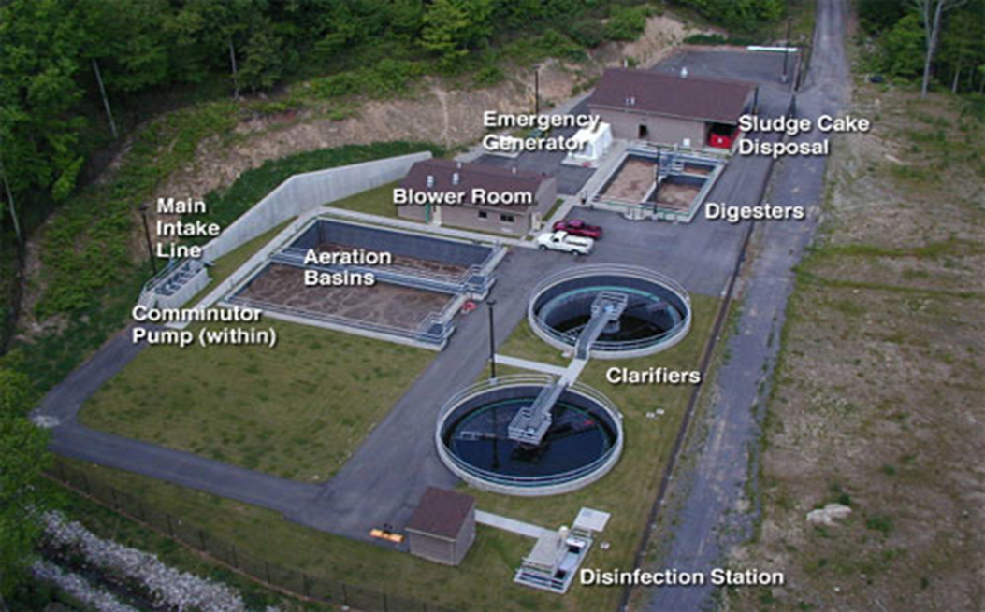
SISTEM ZA PREČIŠĆAVANJE OTPADNIH VODA

